Slide 1
Презентация занятия
«Заучивание стихотворения
«Осень» Е. Трутнева».
Старший дошкольный возраст.
Воспитатель МБДОУ
«Детский сад №37 «Искорка» г. Междуреченск
Петрова Светлана Анатольевна

Slide 2
«Осень» Е. Трутнева
Стало вдруг светлее вдвое,
Двор как в солнечных лучах — Это платье золотое у березы на плечах. Утром мы во двор идем —
листья сыплются дождем, Под ногами шелестят и летят… летят… летят… Пролетают паутинки с паучками в серединке. И высоко от земли пролетают журавли. Все летит! Должно быть, это улетает наше лето.

Slide 3
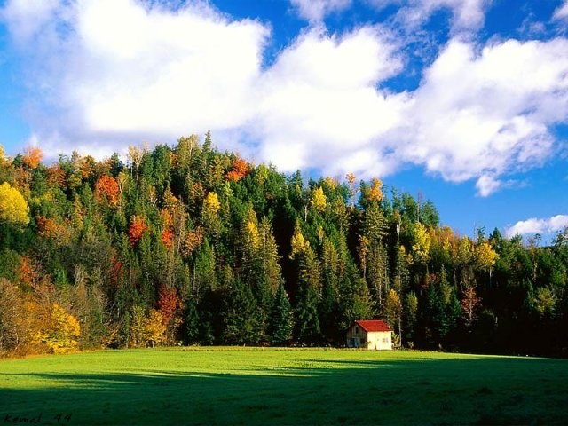

Slide 4
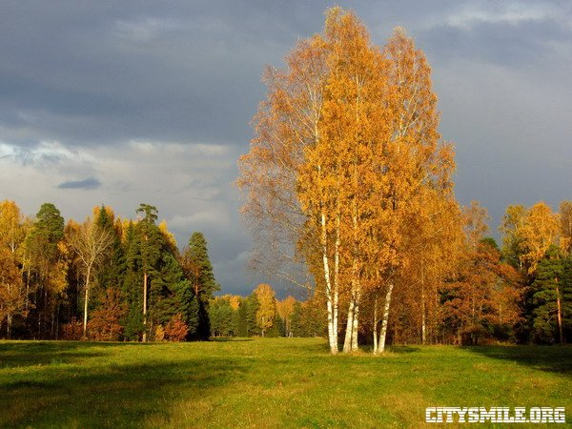

Slide 5
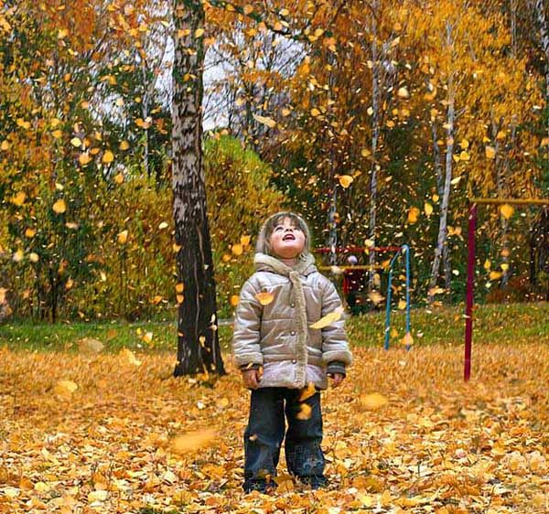

Slide 6
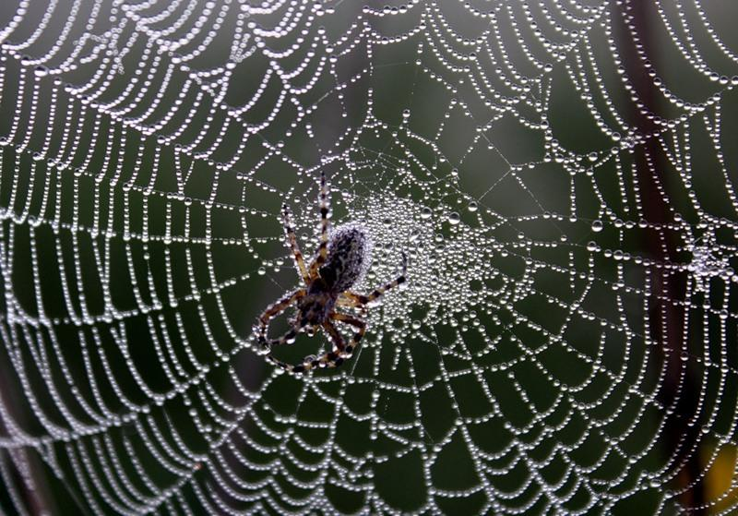

Slide 7
